Slide 1
Ejemplo — BiblioYa — Entrega final
23 de octubre de 2026

Slide 2
Contenido
Definición de la empresa: nombre, marca, modelo de negocio y roles | 25 %
Descripción completa de las dos alternativas, con su arquitectura | 25 %
TCO a 3 años con costes completos y realistas de cada alternativa | 25 %
Recomendación razonada de la alternativa más adecuada | 25 %
Todos los diagramas UML: casos de uso con especificaciones, clases y secuencia | 60 %
Mapa de stakeholders (uno de los dos formatos, mínimo seis) | 20 %
Visión del proyecto según el modelo del "elevator pitch" | 20 %
Vuestro propio modelo de desarrollo: nombre, etapas, roles, elementos clave, ventajas e inconvenientes | 30 %
Backlog completo a nivel de épica, y una épica en historias de usuario | 20 %
PUD: Gantt, etapas con sus artefactos, actas e informe | 50 %
Elementos previos corregidos | 30 %
Acta post mortem: qué ha funcionado y qué mejoraríais (equipo y PUD) | 10 %
Informe "¿y con metodología ágil?" y su acta (bien / mal / mejorable) | 20 %
User Story Mapping de los dos primeros sprints | 10 %
Todas las épicas del componente en historias con Gherkin, y el material para generar y probar la app con IA | 30 %
Ejemplo — BiblioYa — Entrega final
2 / 20

Slide 3
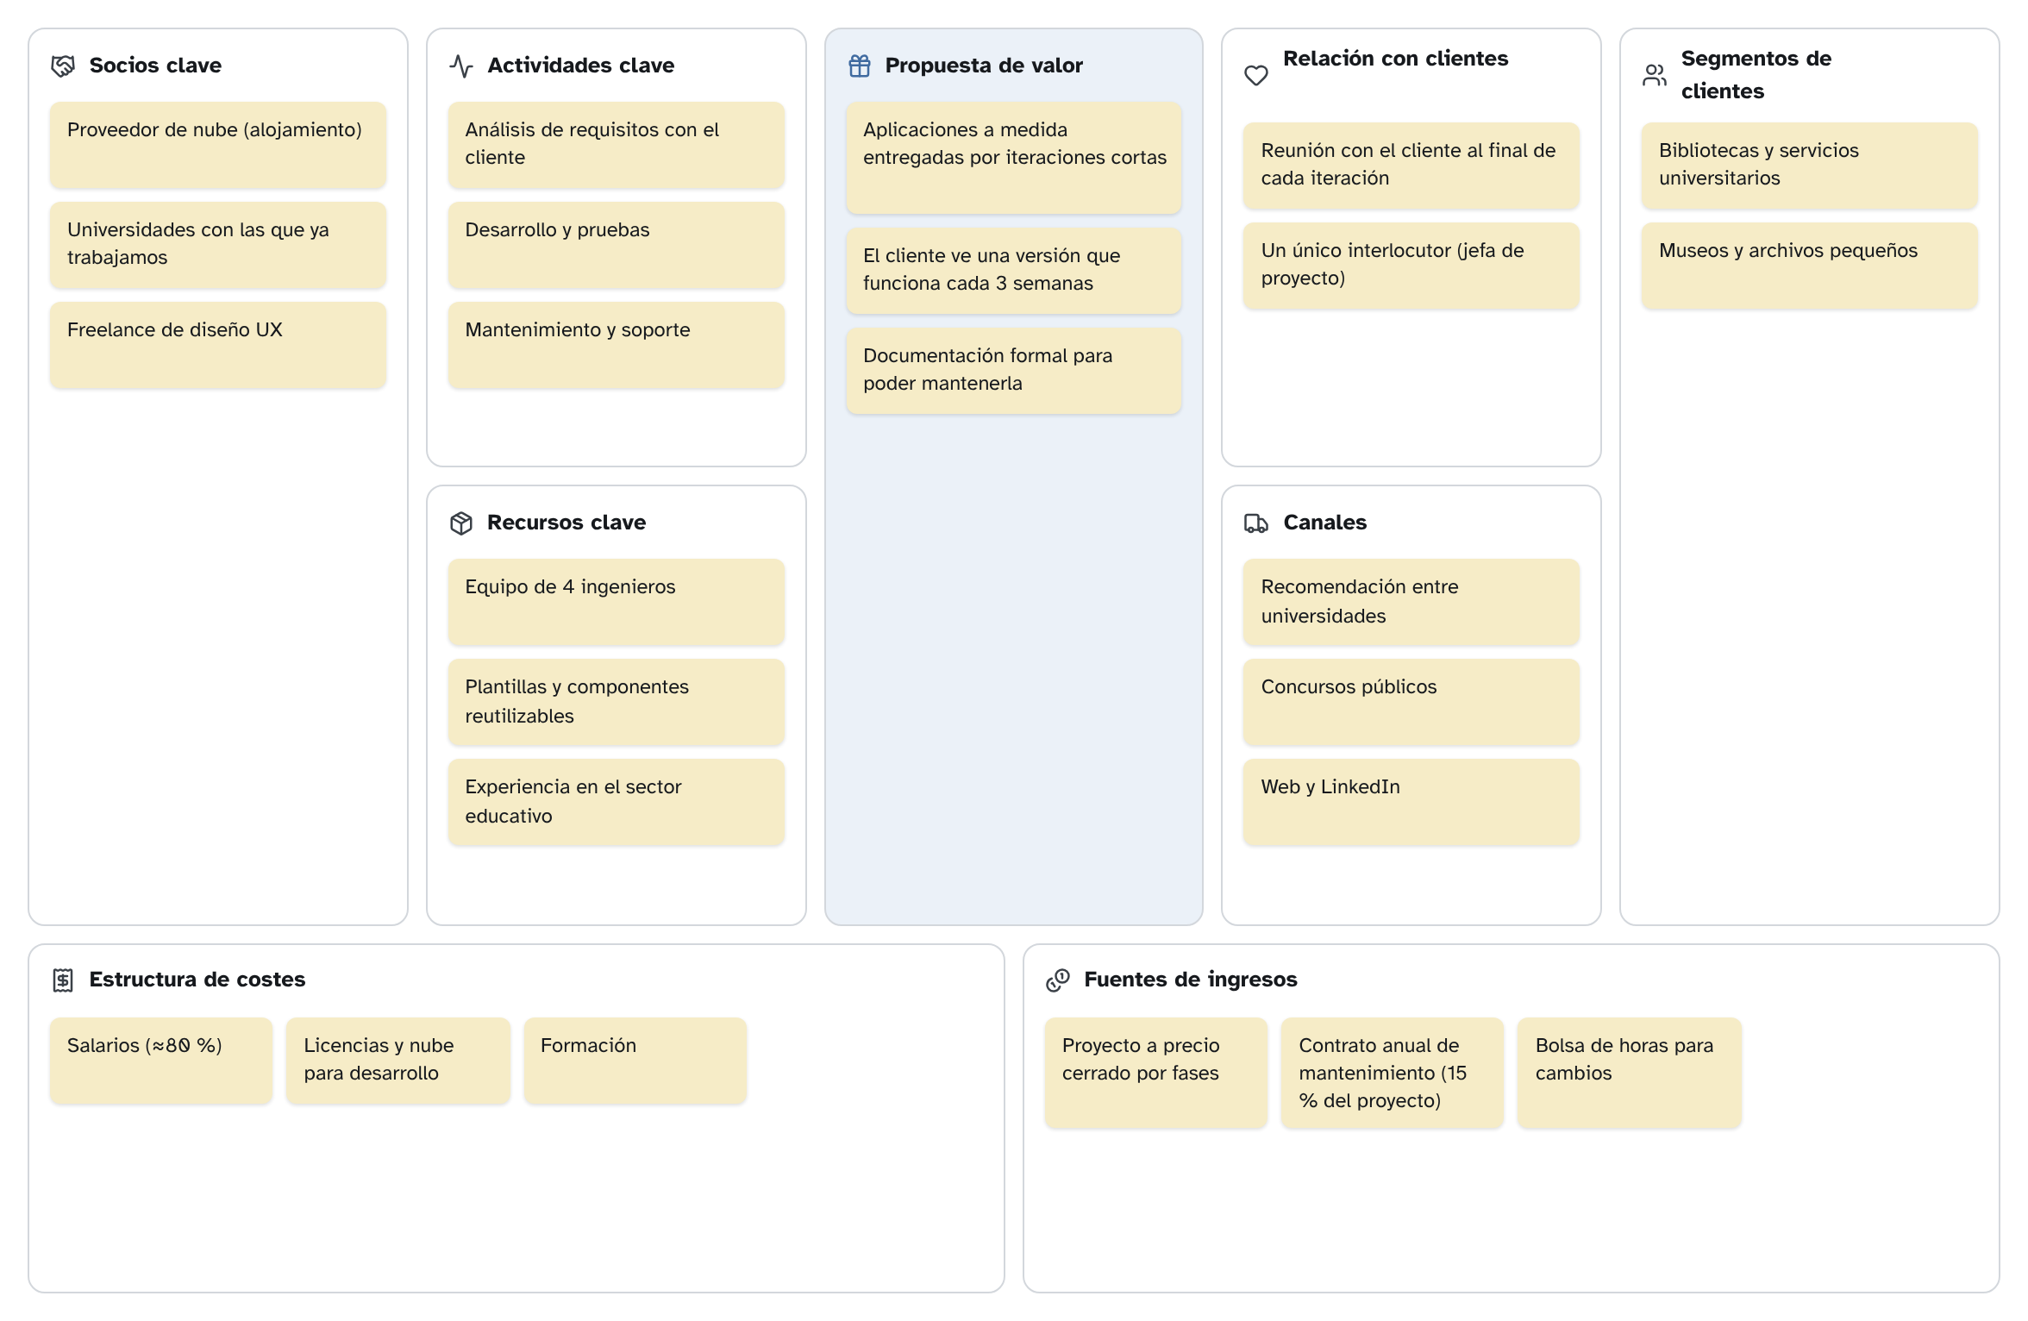
E1 · Modelo de negocio — Faro Software
Lienzo de modelo de negocio
3 / 20
Notes:
Faro Software es una empresa inventada de cuatro personas. Este lienzo describe la empresa, no el producto.

Slide 4
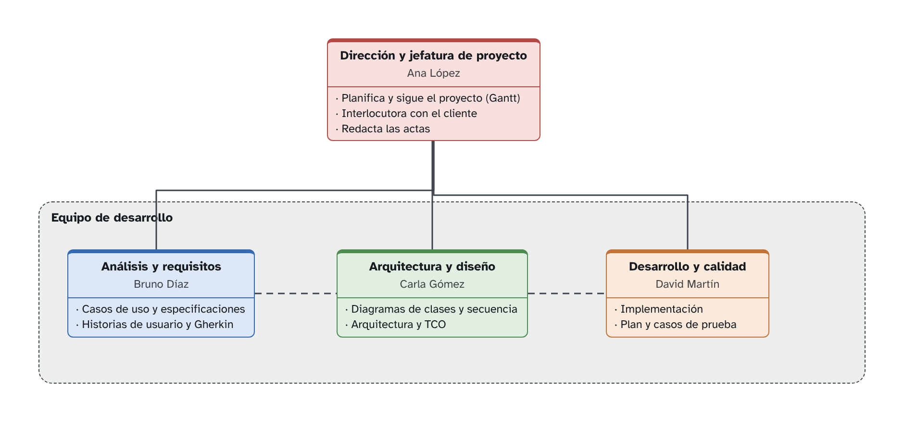
E1 · Organigrama y roles
Organigrama y roles
4 / 20

Slide 5
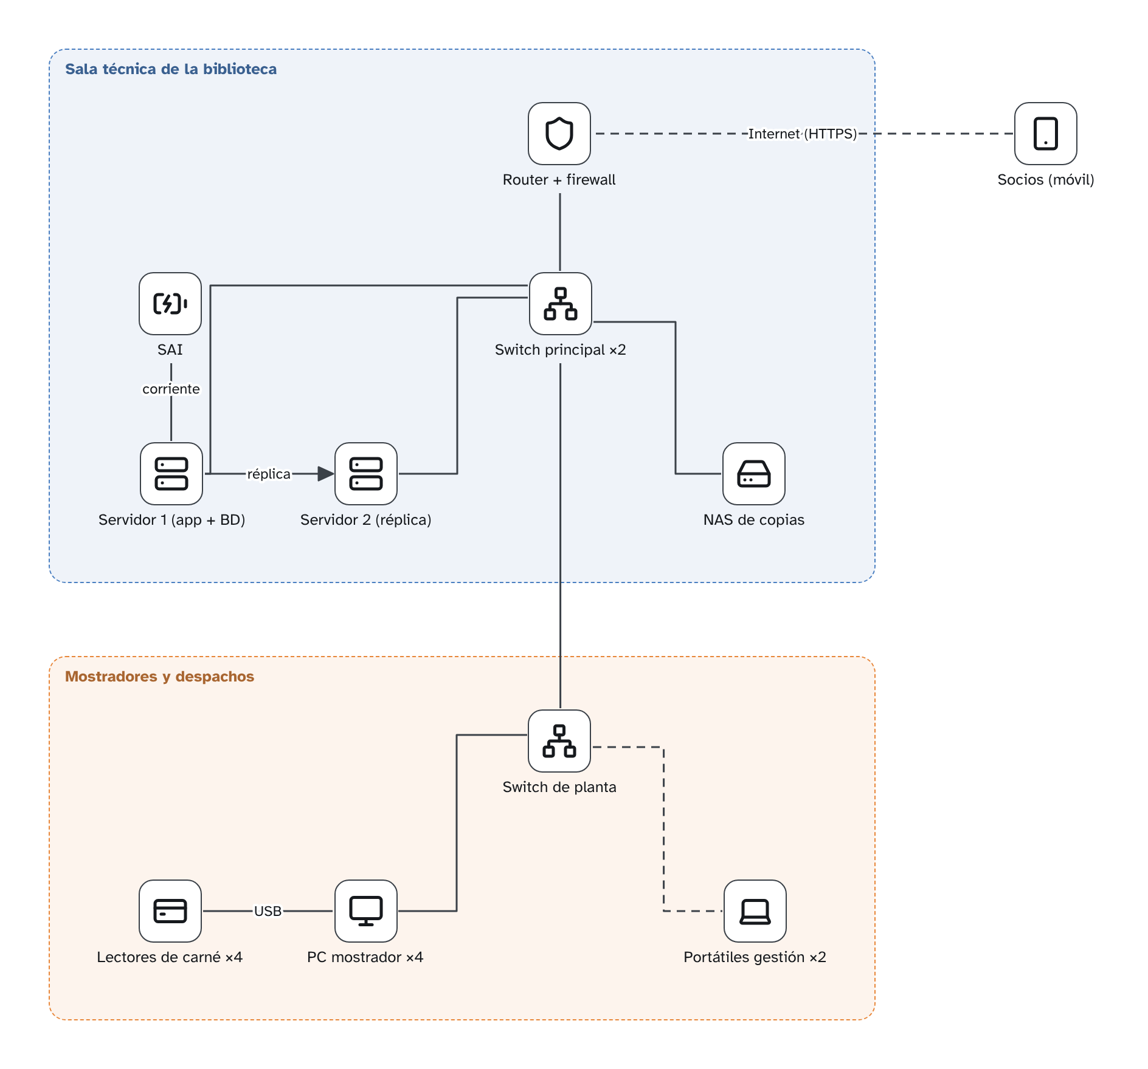
E1 · Arquitectura — local
Diagrama de arquitectura / equipos
5 / 20
Notes:
Alternativa A. Todo duplicado donde una avería pararía el servicio: dos servidores con réplica, dos switches, SAI y copias en NAS.

Slide 6
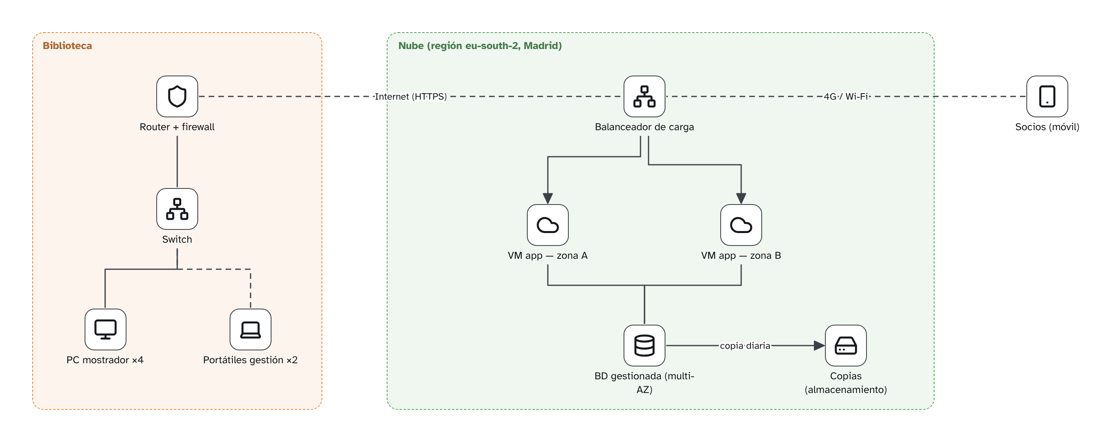
E1 · Arquitectura — nube
Diagrama de arquitectura / equipos
6 / 20
Notes:
Alternativa B. La aplicación en dos zonas de disponibilidad detrás de un balanceador, con base de datos gestionada multi-AZ.

Slide 7
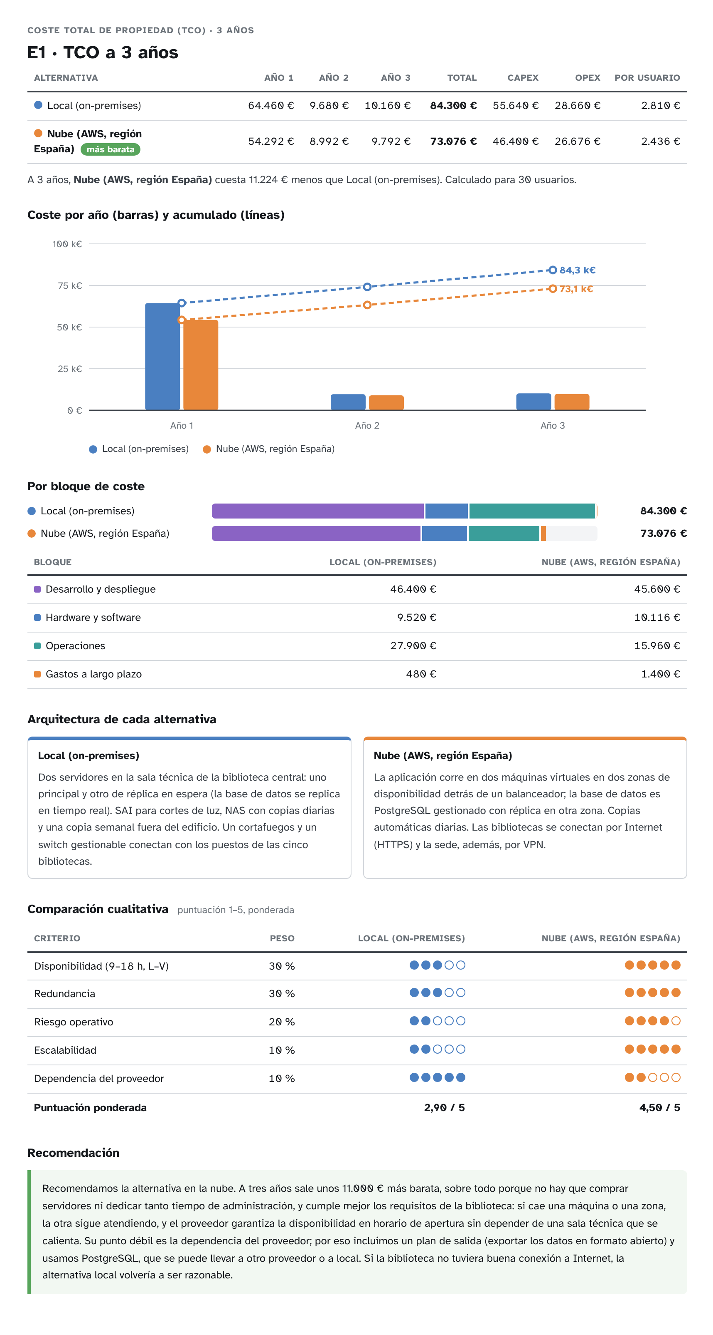
E1 · TCO a 3 años
TCO (coste total de propiedad)
7 / 20

Slide 8
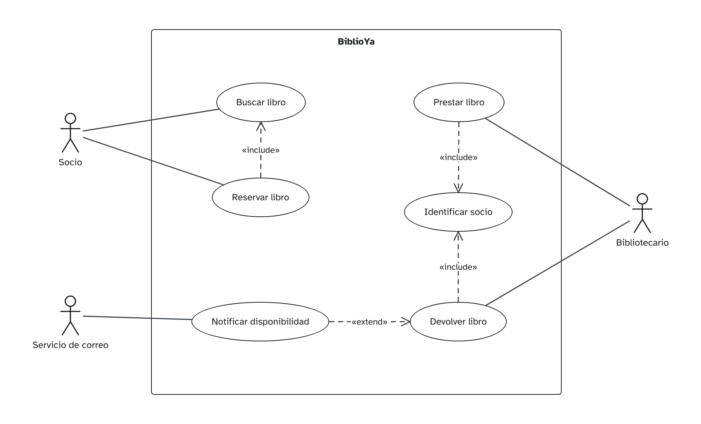
E2 · Casos de uso
Diagrama de sistema / casos de uso
8 / 20

Slide 9
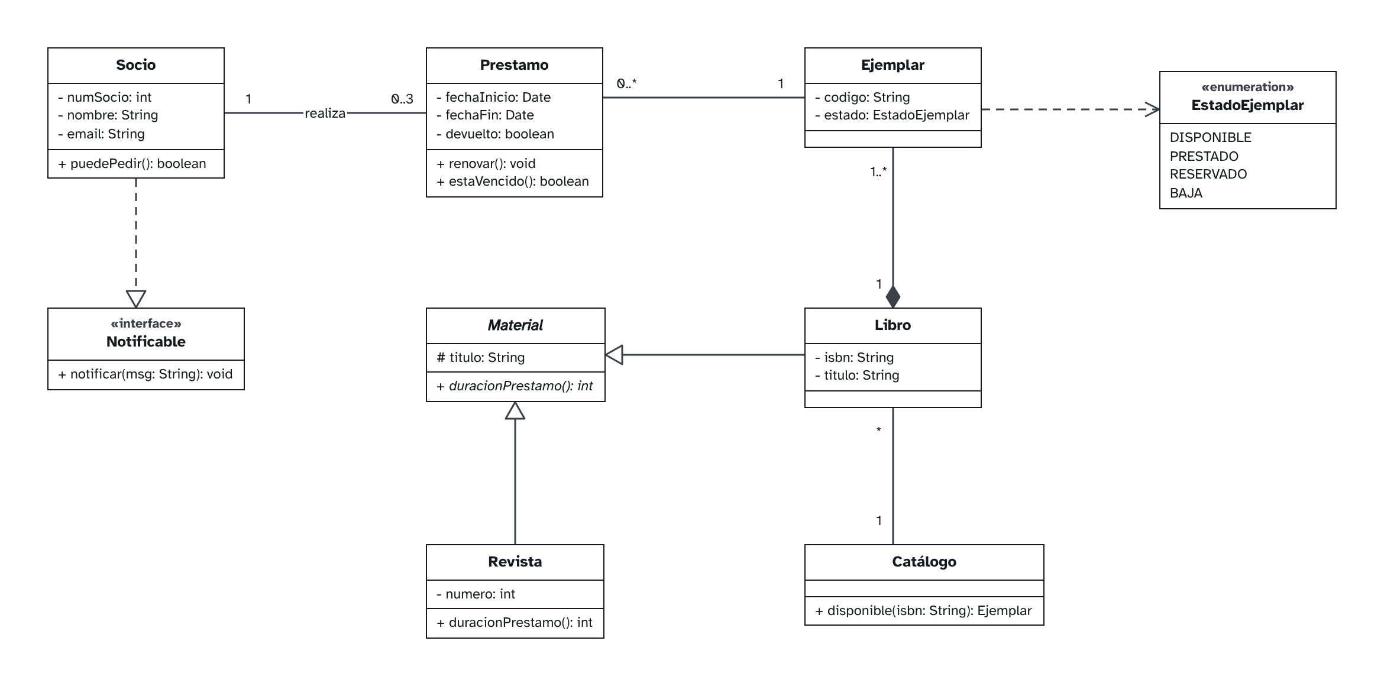
E2 · Diagrama de clases de diseño
Diagrama de clases
9 / 20

Slide 10
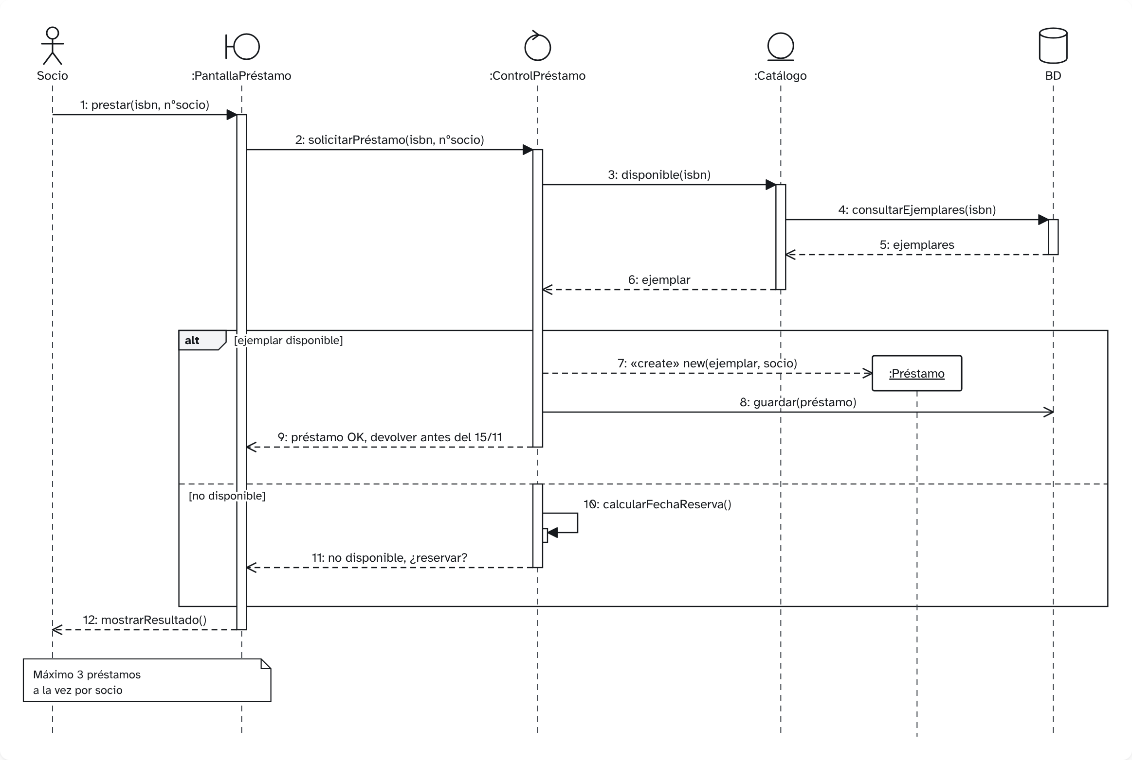
E2 · Secuencia — Reservar libro
Diagrama de secuencia
10 / 20

Slide 11
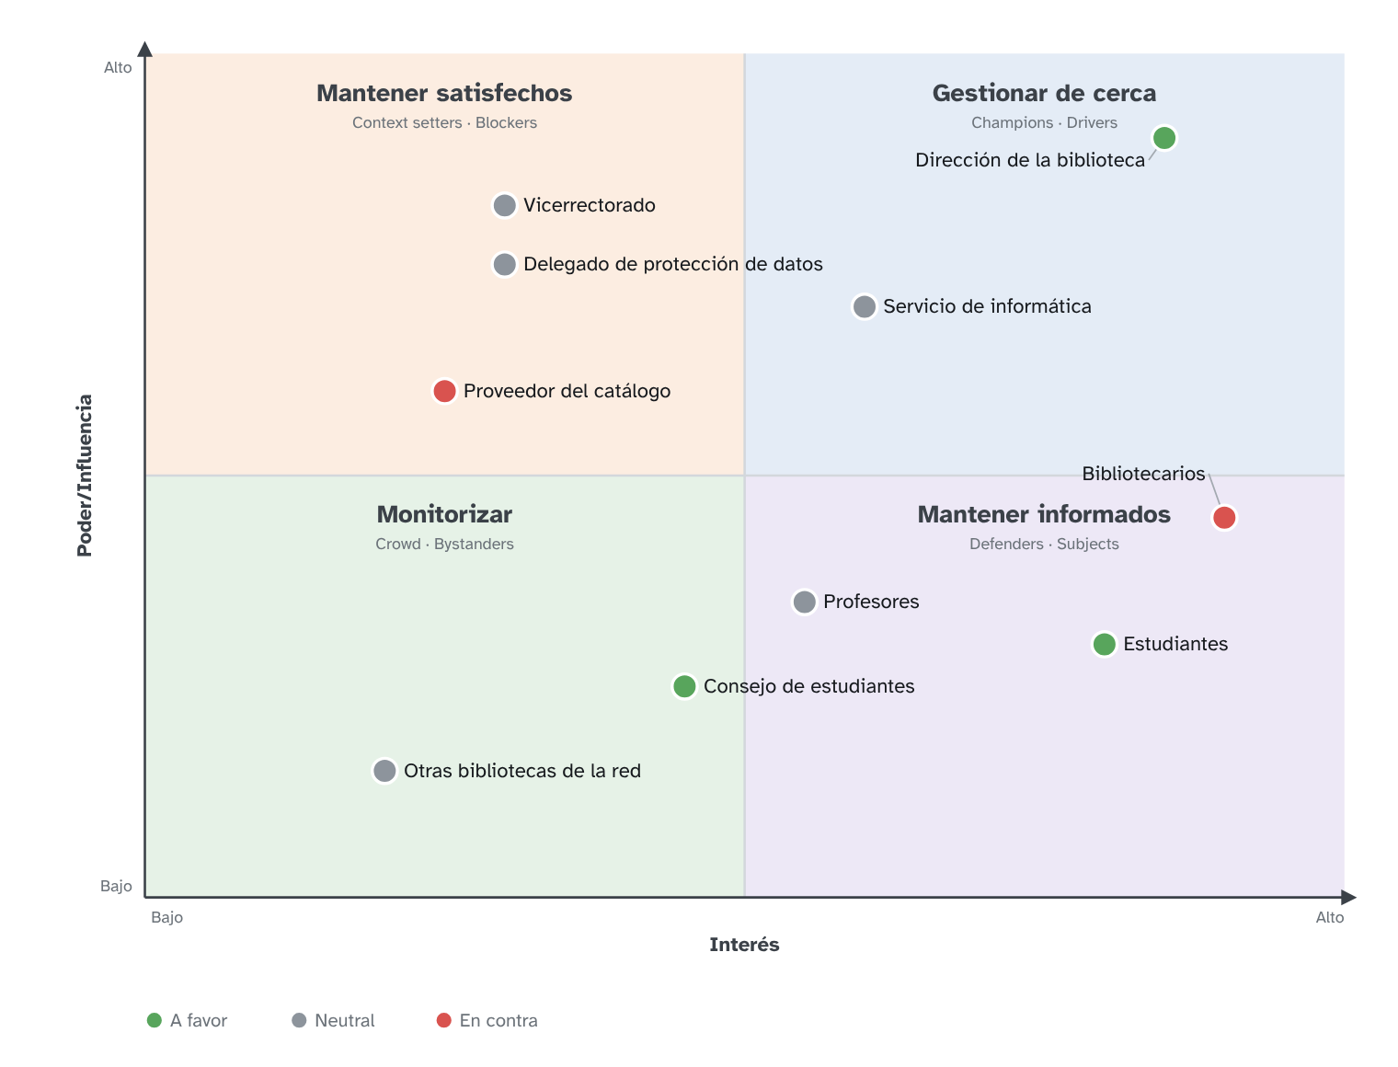
E2 · Mapa de stakeholders
Mapa de stakeholders
11 / 20

Slide 12
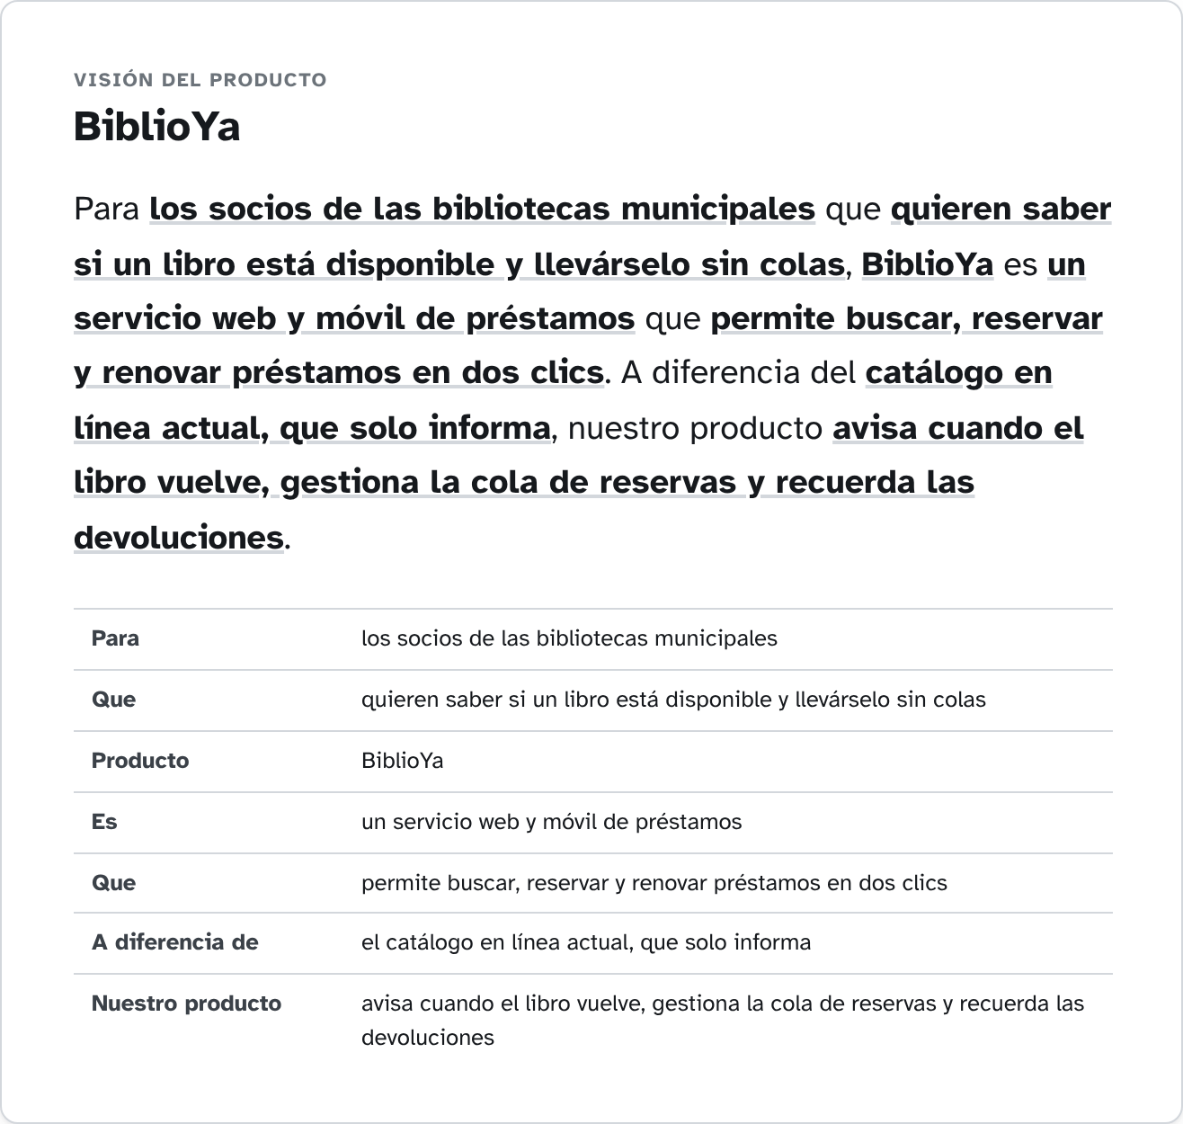
E2 · Visión — elevator pitch
Visión — elevator pitch
12 / 20

Slide 13
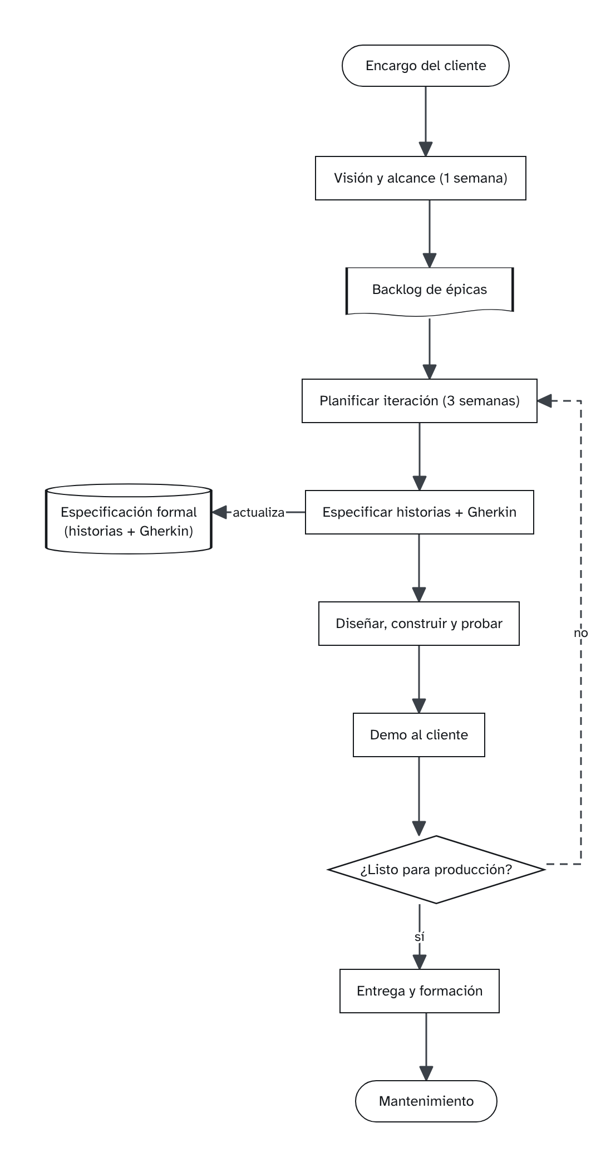
E3 · Modelo de desarrollo Faro
Modelo propio: iteraciones de tres semanas que acaban en una demo al cliente; la especificación (historias y Gherkin) se mantiene al día en cada iteración.
Diagrama de flujo / modelo de proceso
13 / 20
Notes:
Modelo propio: iteraciones de tres semanas que acaban en una demo al cliente; la especificación (historias y Gherkin) se mantiene al día en cada iteración.

Slide 14
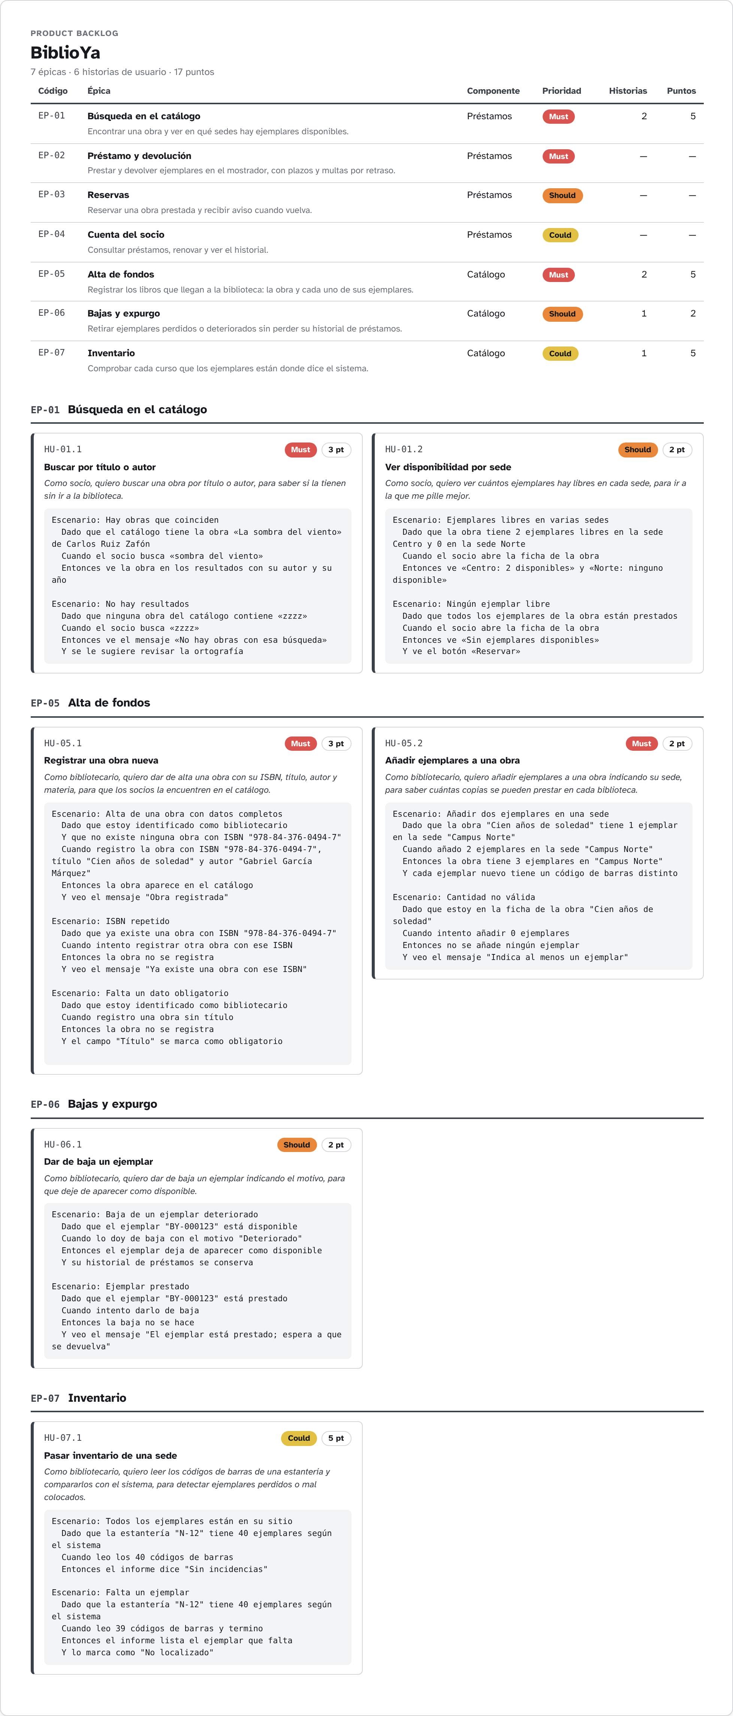
E3 · Backlog de producto
Backlog de producto (épicas e historias)
14 / 20

Slide 15
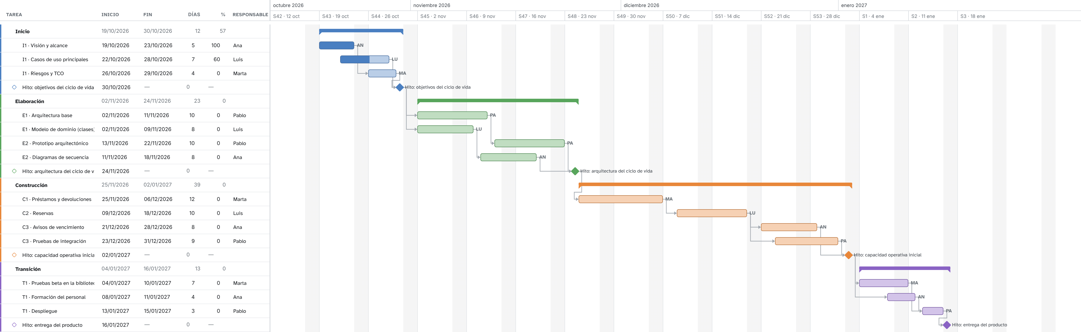
E3 · Planificación PUD
Diagrama de Gantt
15 / 20

Slide 16
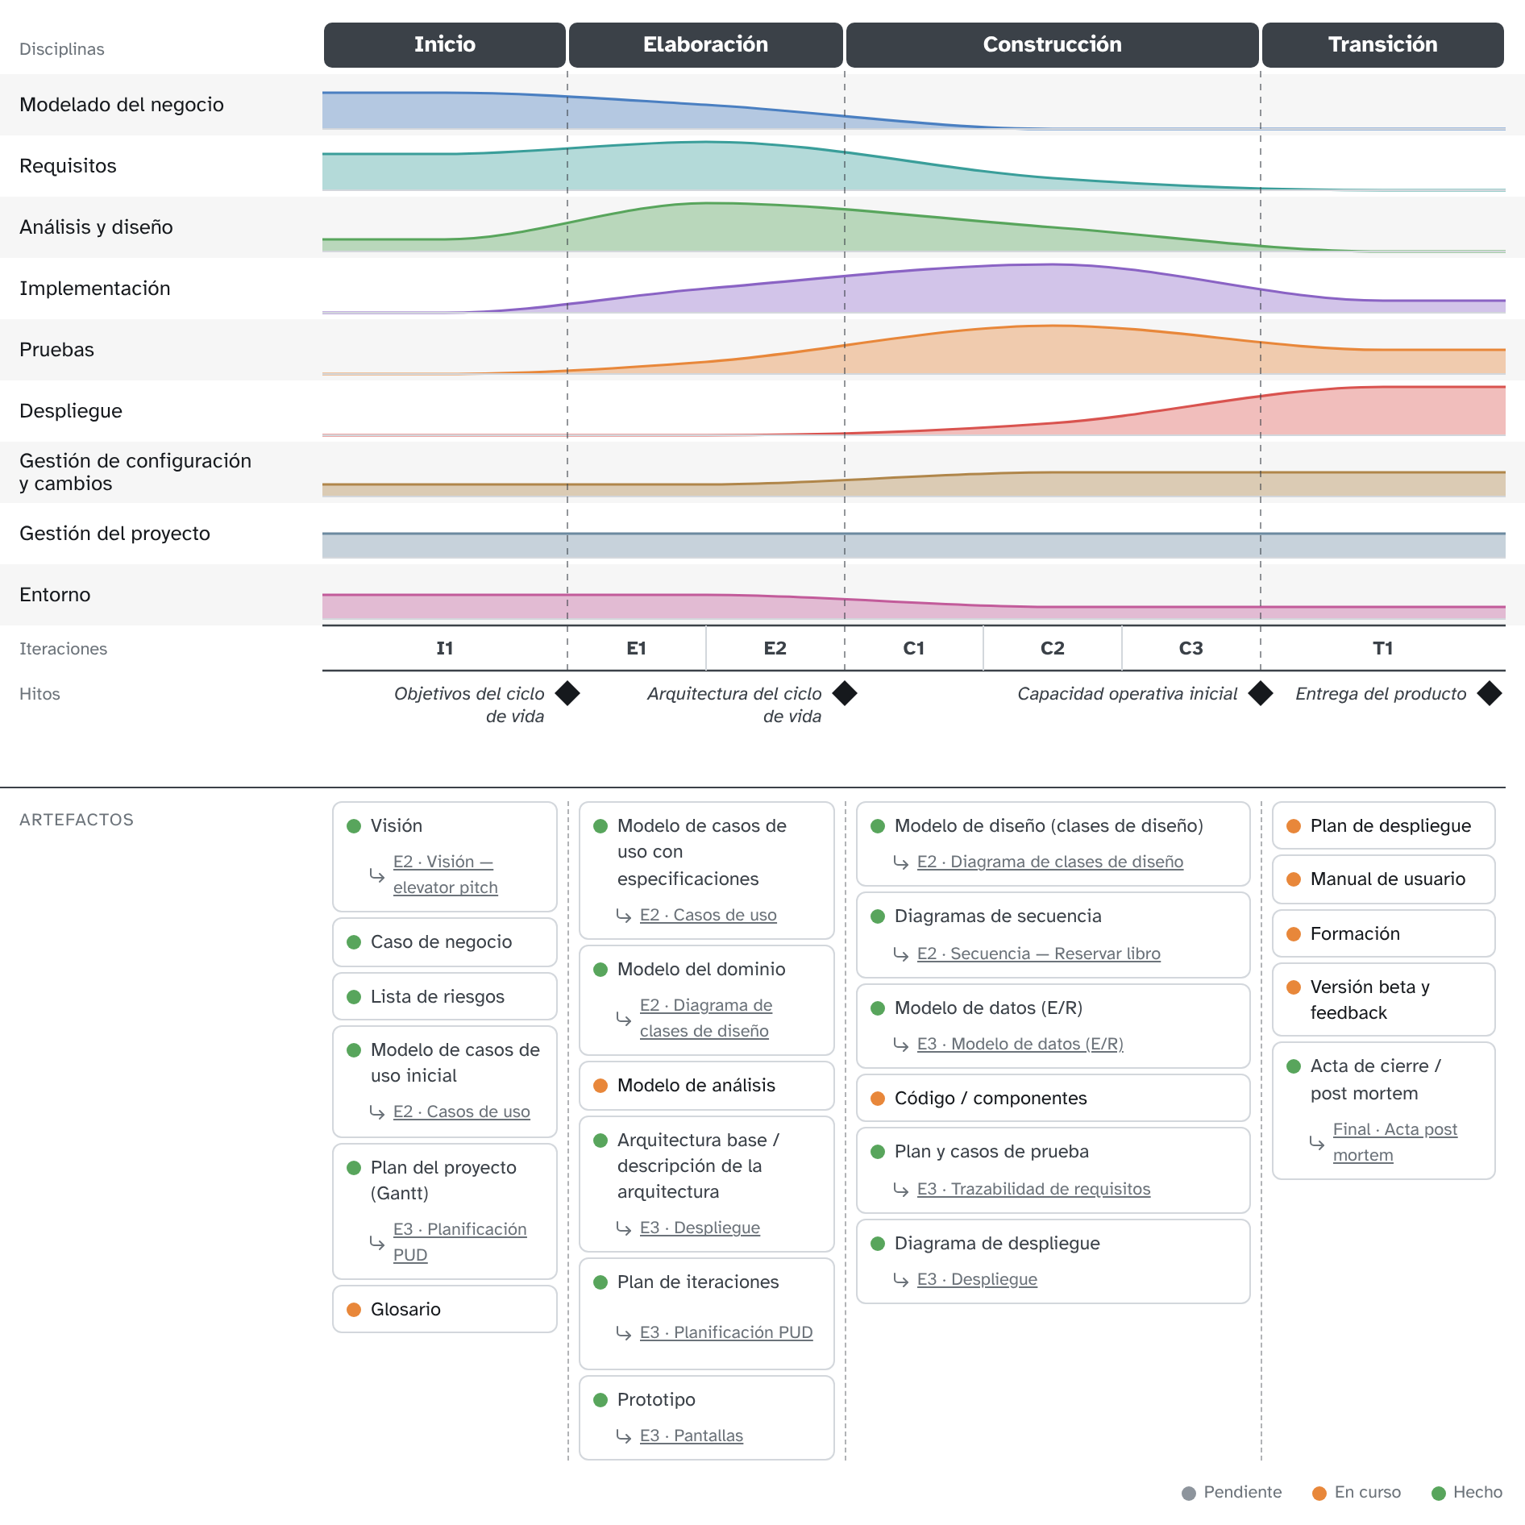
E3 · Proceso Unificado — fases y artefactos
Proceso Unificado (fases y artefactos)
16 / 20

Slide 17
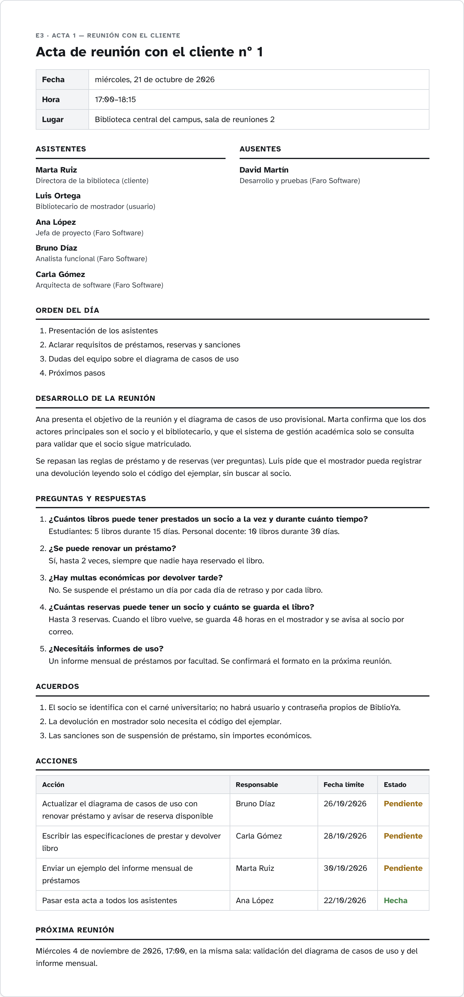
E3 · Acta 1 — reunión con el cliente
Acta de reunión
17 / 20

Slide 18
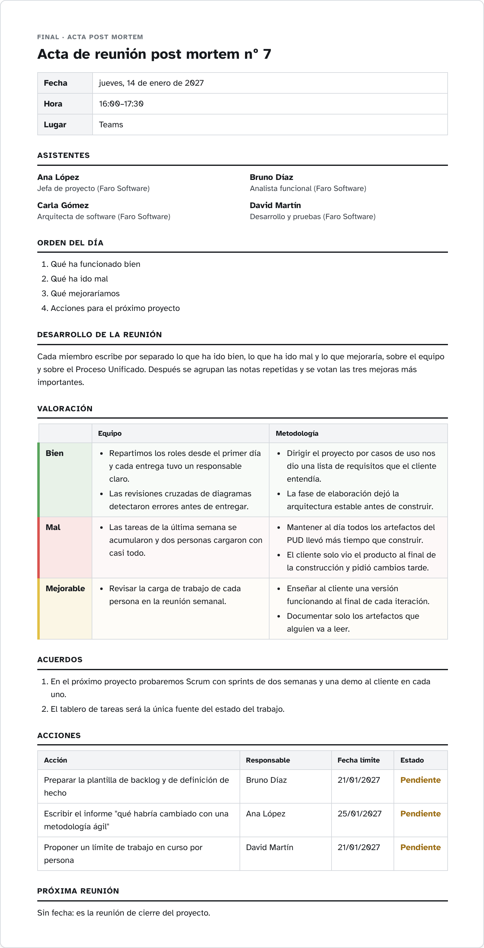
Final · Acta post mortem
Acta de reunión
18 / 20

Slide 19
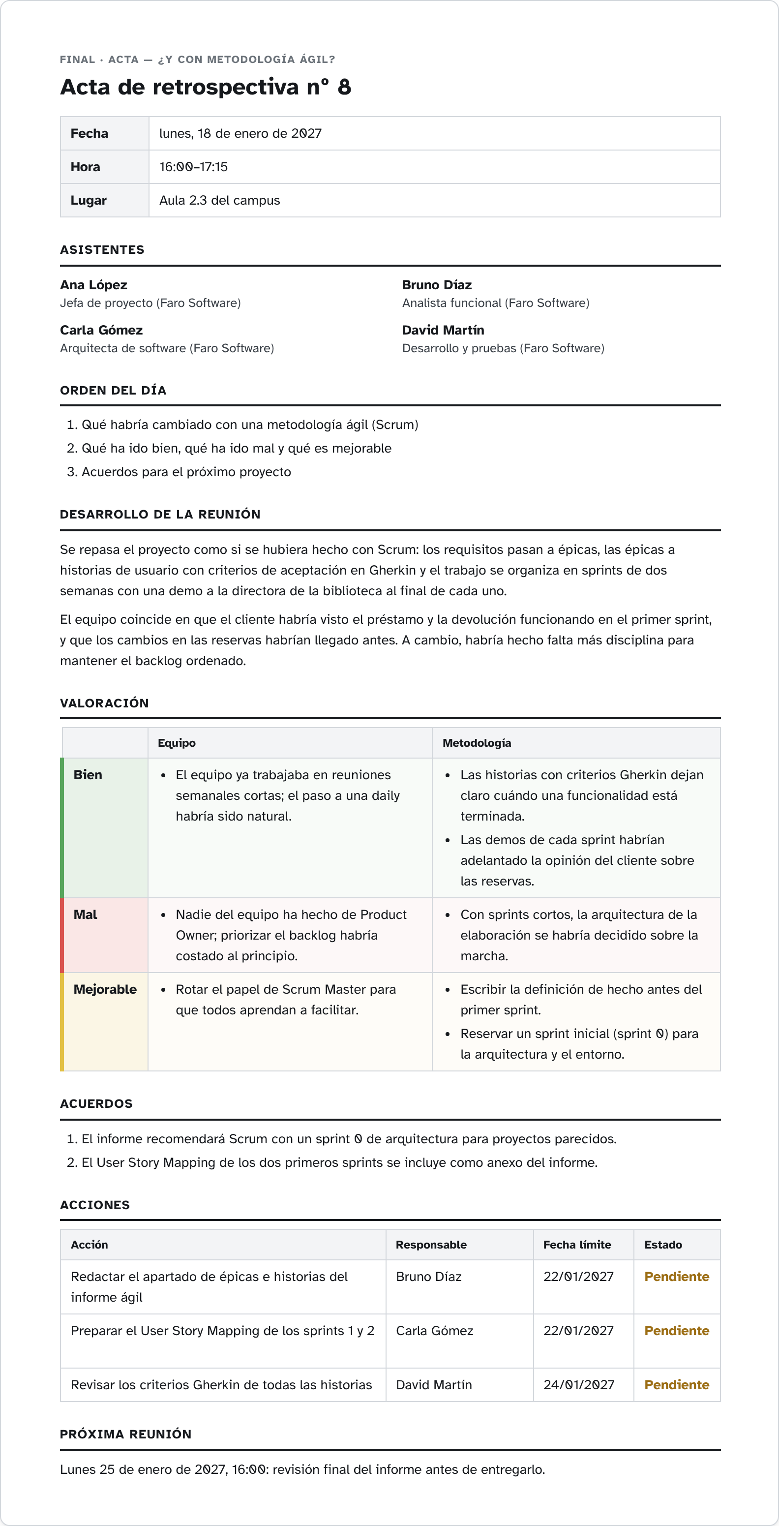
Final · Acta — ¿y con metodología ágil?
Acta de reunión
19 / 20

Slide 20
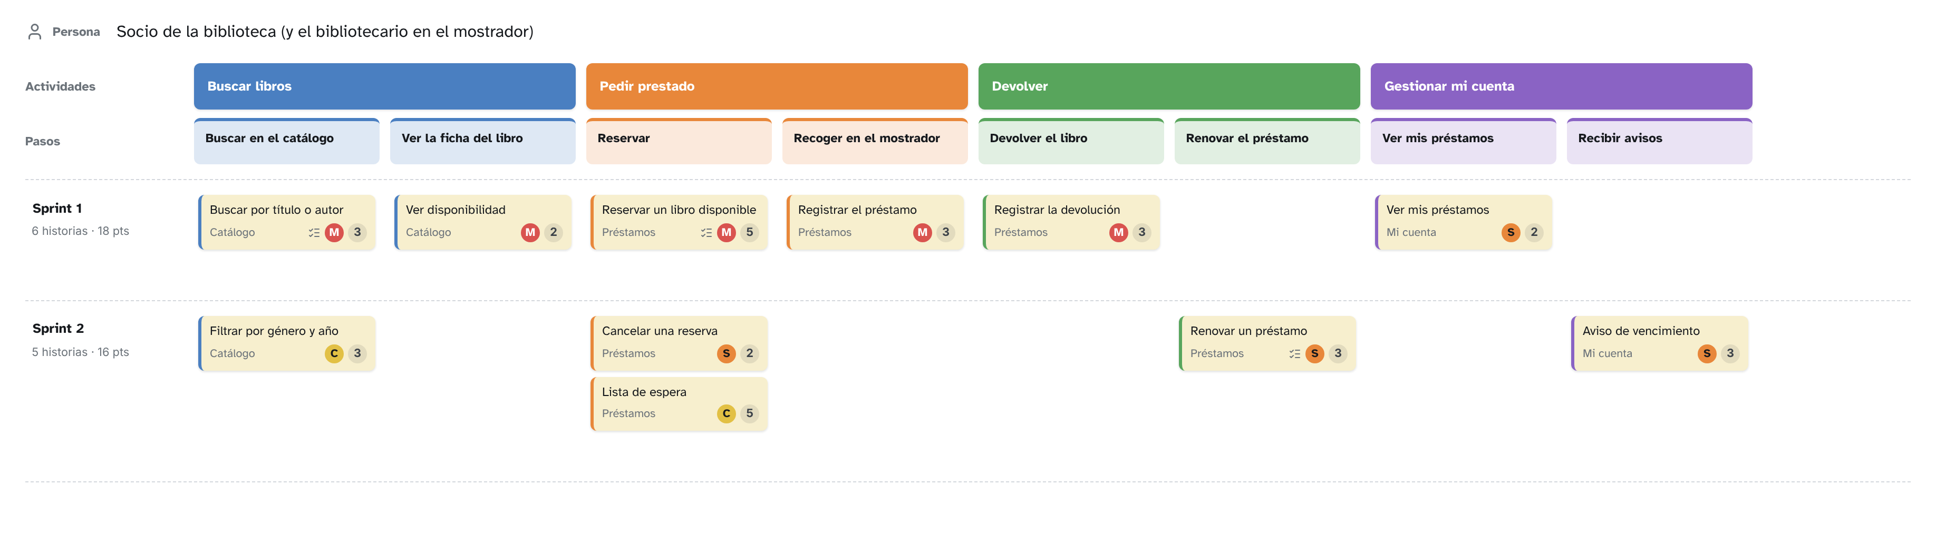
Final · User Story Mapping — sprints 1 y 2
User Story Mapping
20 / 20

